Slide 1
KreisSportBund
Emsland e.V.
Haus des Sport & Sport im Alter
Tim Schmidt-Weichmann
Sportreferent

Slide 2
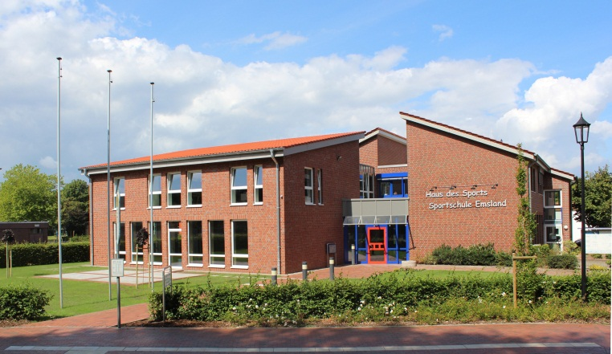
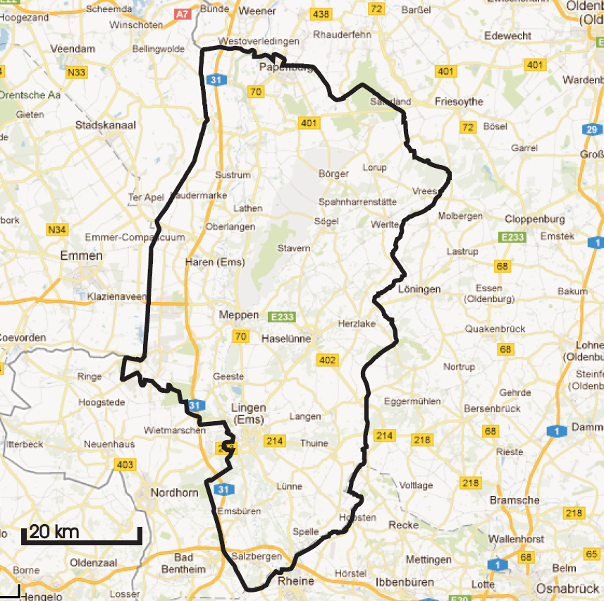
„Haus des Sports“ in Sögel

Slide 3
„Haus des Sports“ in Sögel
„Haus des Sports“
der Dienstleister rund um den Sport
Sporthilfe Emsland
KreisSportBund Emsland e.V. - Organisationf für LandesSportBund Nds./Fachverbände/Vereine
Niedersächsische Fußballverband e.V.
Politik Sportentwicklung Finanzen & Verwaltung Jugend Vereinsentwicklung Bildung
Projekt
Sportjugend Emsland
Sportschule Emsland
DFB-Stützpunkt
Sportstiftung Emsland
Projekt
Projekt
BeSS-Servicestelle
LSB-Ausbildungs-Stützpunkt

Slide 4
Zahlen & Daten
das sind…
112.417 Mitglieder 37.474 Jugendliche
74.943 Erwachsene
Mitgliederzahlen 2015:
349 Vereine
38 Sportarten
26 Fachverbände
Sportschule Emsland:
345 Lehrgänge 7.057 Teilnehmer
6.887 Teilnehmertage

Slide 5
Sportarten / Fachverbände

Slide 6
Handlungsfelder
Präsidium:
ehrenamtlich außer Geschäftsführung
Hauptberuflichkeit:
Geschäftsstelle mit insgesamt 18 Mitarbeitern in Voll- und Teilzeit
(Azubi zum Kaufmann/Kauffrau für Büromanagement, BFD, Projektmitarbeiter)
Michael Koop Präsident
Politik
Bernd Meyer Vizepräsident Finanzen
Günter Klene Geschäftsführer
Verwaltung
Willi Fenslage Vizepräsident Bildung
Stephanie Krone Vorsitzende der Sport-jugend
Harald Kuhr
Vizepräsident
Leistungs-sport
Hermann Wilkens Vizepräsident Sportent-wicklung
Inga-Kristin Fatmann Vizepräsidentin Vereinsent-wicklung

Slide 7
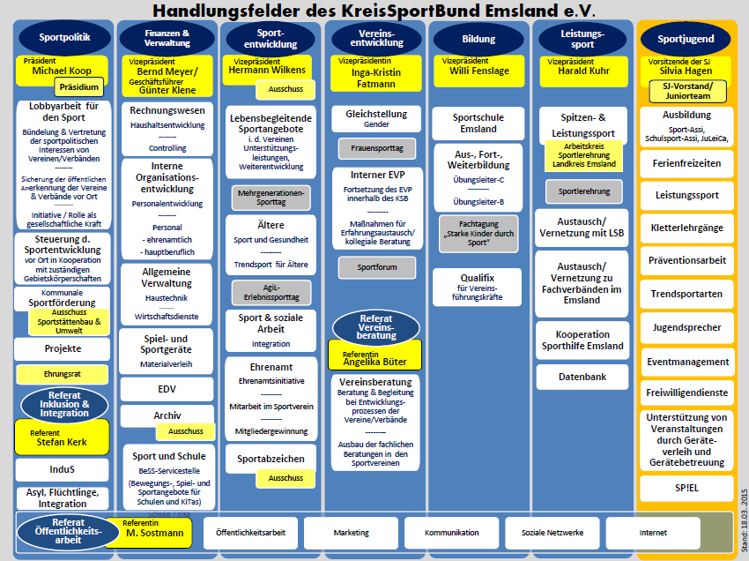

Slide 8
Leistungen für die Mitglieder
Grundförderung:
ARAG Sport-Unfallversicherung für alle Mitglieder im Sportverein
Leistung des Gema - Vertrages
Absicherung der hauptberuflich Beschäftigten in Vereinen über die gesetzliche Unfallversicherung der Verwaltungs-Berufsgenossenschaft
Spezielle Sportförderung : - durch besondere Zuschussprogramme
- im Rahmen der zur Verfügung stehenden Mittel
Bezuschussung von lizensierten Übungsleitern
„Förderung des LSB für Sportstättenbau“
„Zuschüsse für Jugendfreizeiten“
„Kooperation Schule und Sportverein“
weitere Leistungen:
Dezentrale Aus- / Weiterbildung
in Kooperation mit dem LSB Niedersachsen, DFB und zahlreichen Fachverbänden
Beratung der Vereine
Prozess- und Entwicklungsberatung
Fachberatung

Slide 9
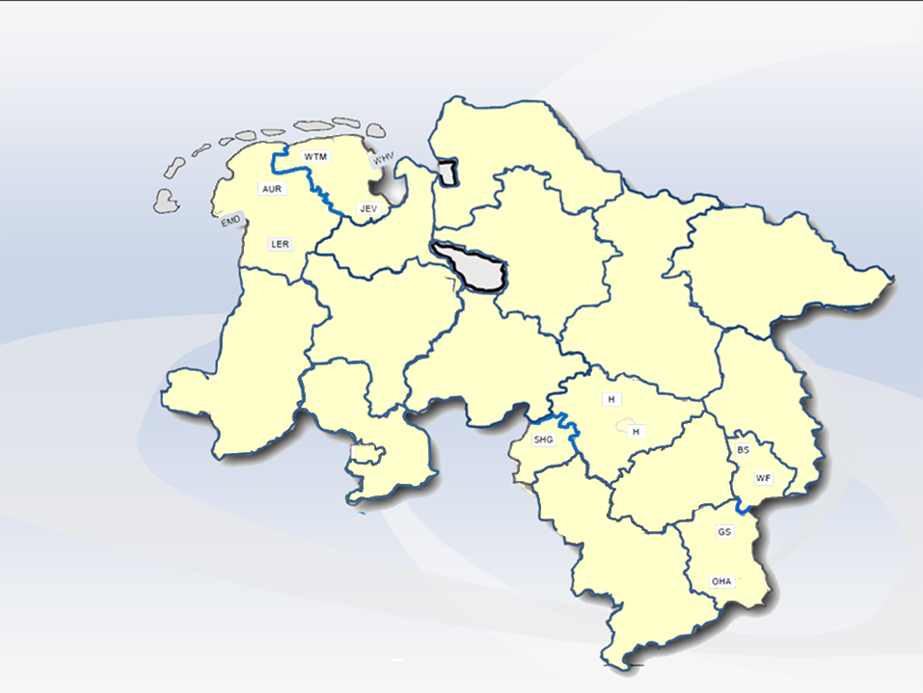
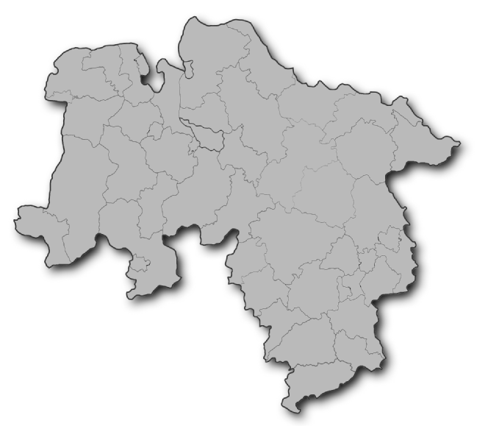
LSB Niedersachsen - Sportregionen
CUX
WTM
WHV
AUR
STD
JEV
BRA
EMD
WL
LG
LER
WST
OHZ
ROW
OL
HB
DEL
VER
UE
DAN
OL
SFA
CLP
EL
DH
CE
VEC
NI
GF
NOH
OS
H
WOB
SHG
H
OS
PE
BS
HE
SZ
WF
HM
HI
Kooperation in den Handlungsfeldern
Bildung
Sportjugend
Sportentwicklung
Organisationsentwicklung
HOL
GS
NOM
OHA
GÖ
GÖ

Slide 10
Imagefilm

Slide 11
Die Sportschule Emsland

Slide 12
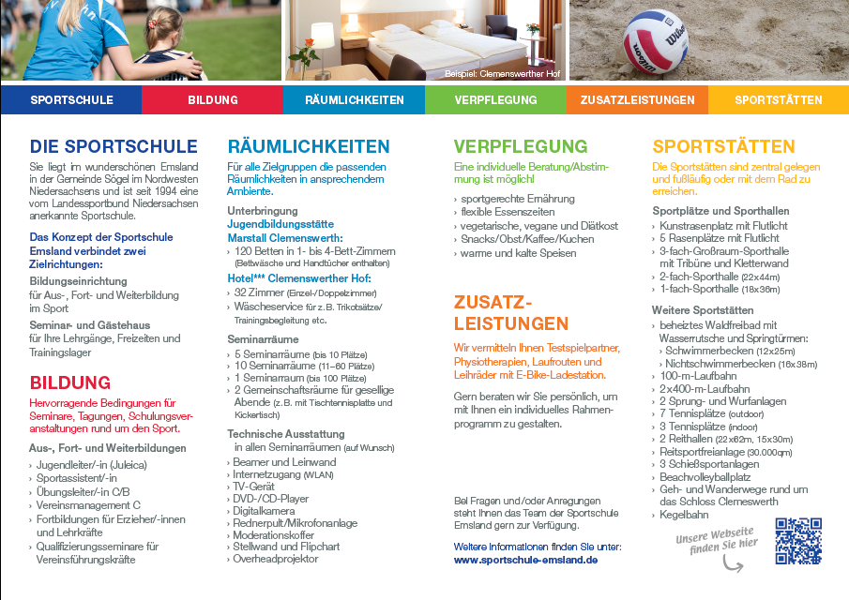
Die Sportschule Emsland

Slide 13
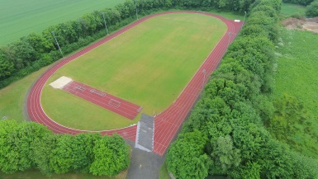
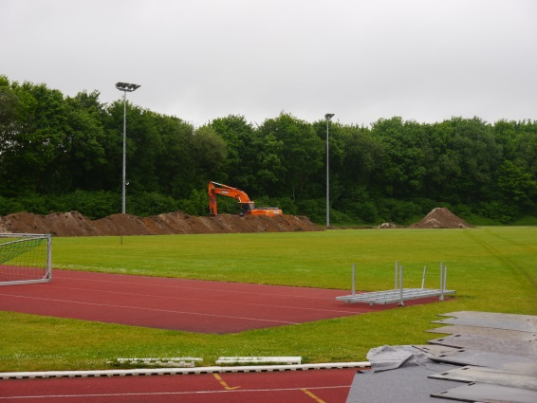
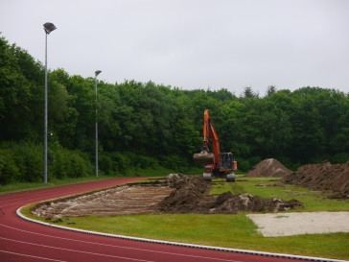
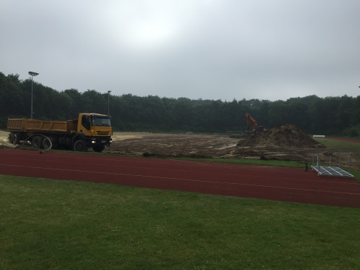
Die Sportschule Emsland

Slide 14
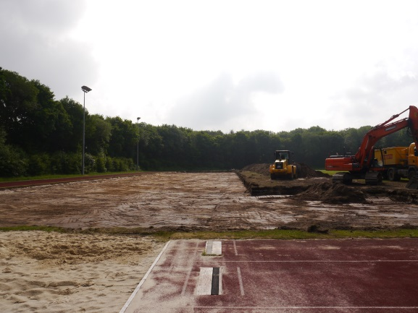
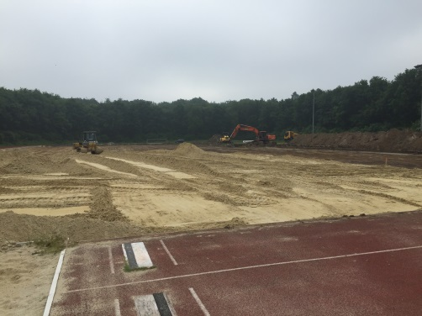
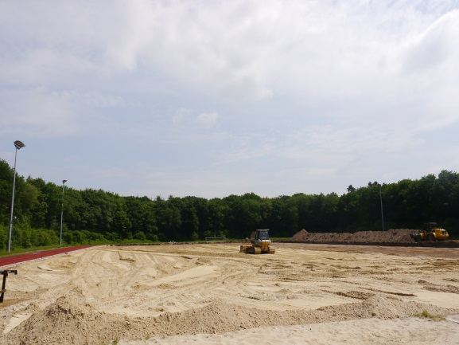
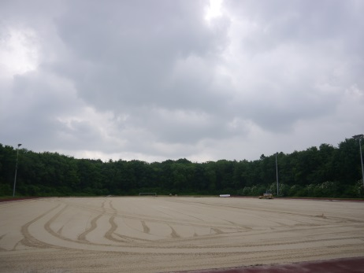

Slide 15
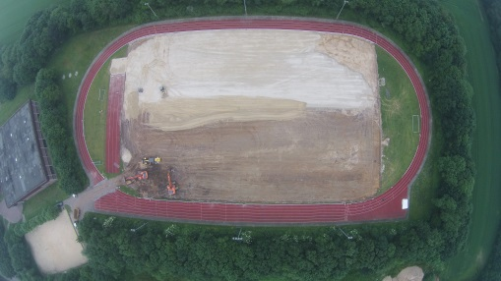

Slide 16
Spezielle Zielgruppen
Kinder und Jugendliche
Frauen
Integration & Inklusion
Ältere Menschen

Slide 17
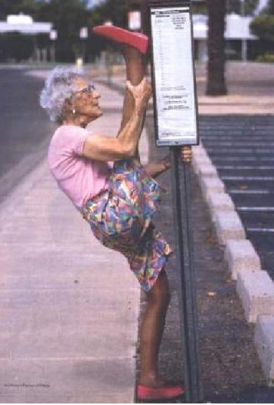
Sport und Ältere
Warum Sport im Alter treiben?

Slide 18
Sport und Ältere
Diverse wissenschaftliche Studien belegen „allgemein“:
Körperbau
Stabilere Knochenstruktur, besseres Muskelkorsett, kräftigerer Bandapparat
Bewusstsein
Höhere Konzentrationsfähigkeit, größere Frische
Energiebereitstellung
Bessere Sauerstoffverwertung
Herz-Kreislauf-System
Niedrigerer Blutdruck, niedrigerer Puls, stärkeres Herz, niedrigere Atemfrequenz

Slide 19
Sport und Ältere
Stoffwechsel
Bessere Regulierung des Wasserhaushaltes
Limbisches System
Freude und Entspannung
Und viele weitere krankheitslindernde Effekte, z.B. Diabetes, Adipositas, etc.

Slide 20
Aktivitäten KSB - Sport und Ältere
AGIL – Sporttage
Wanderung rund um ….
Boule

Slide 22
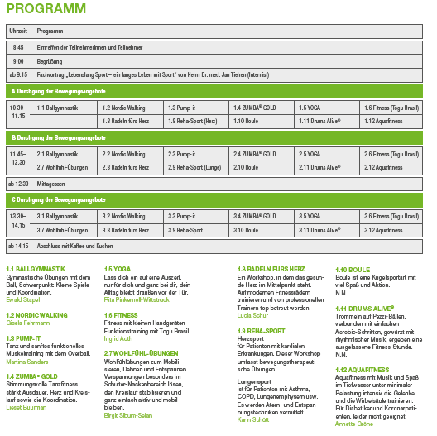

Slide 23
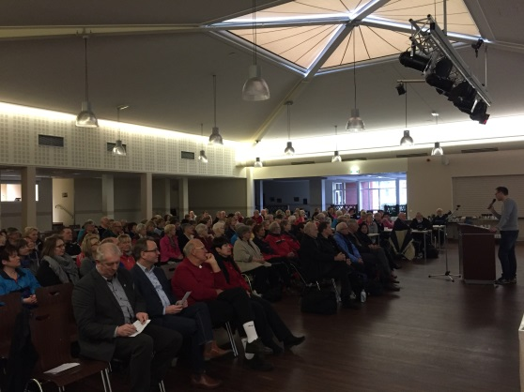
AGIL - Sporttage

Slide 24
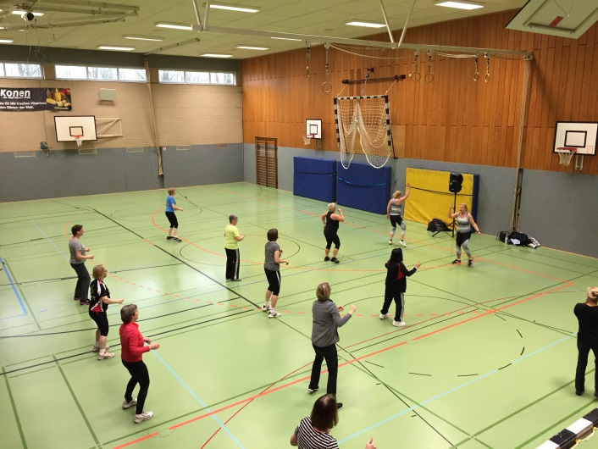
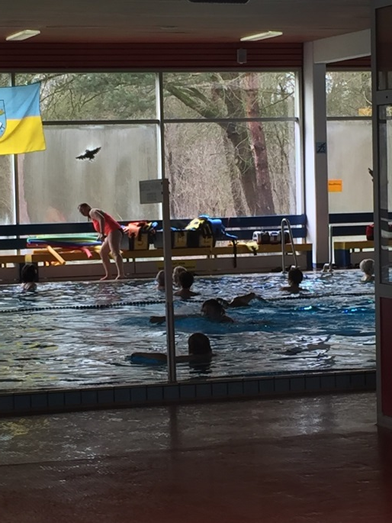
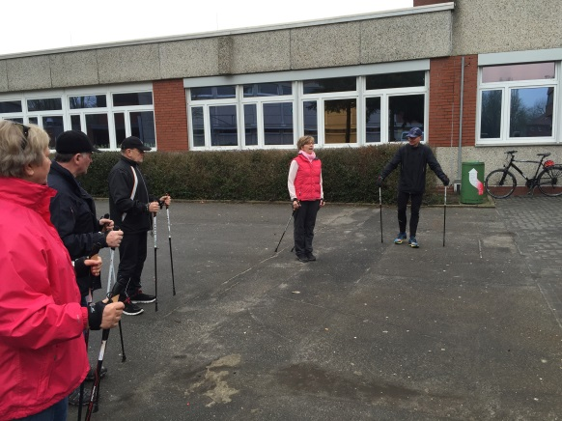
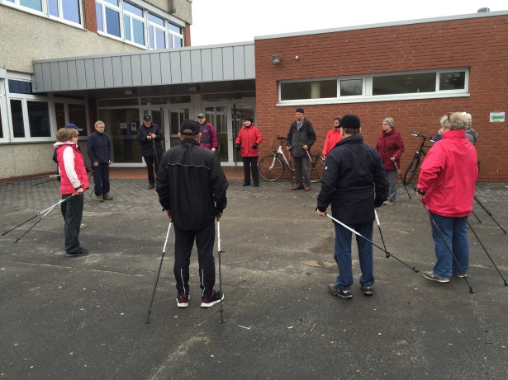

Slide 25
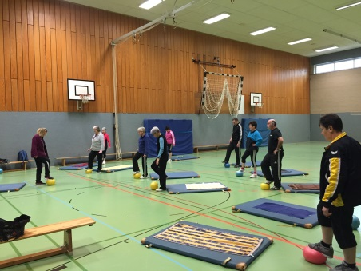
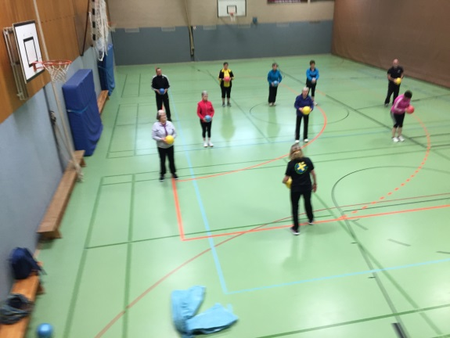

Slide 26
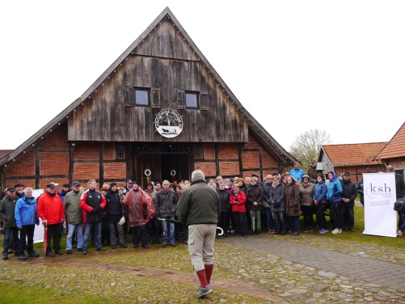
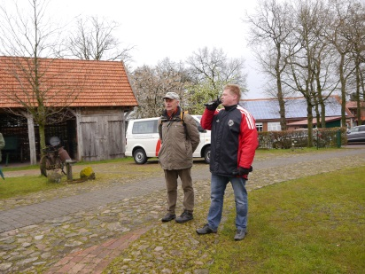
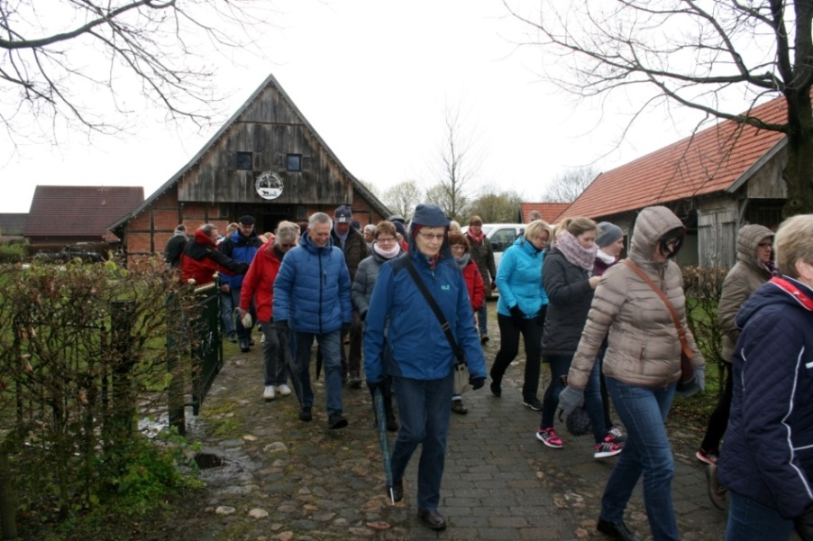
Wanderung rund um … !

Slide 27
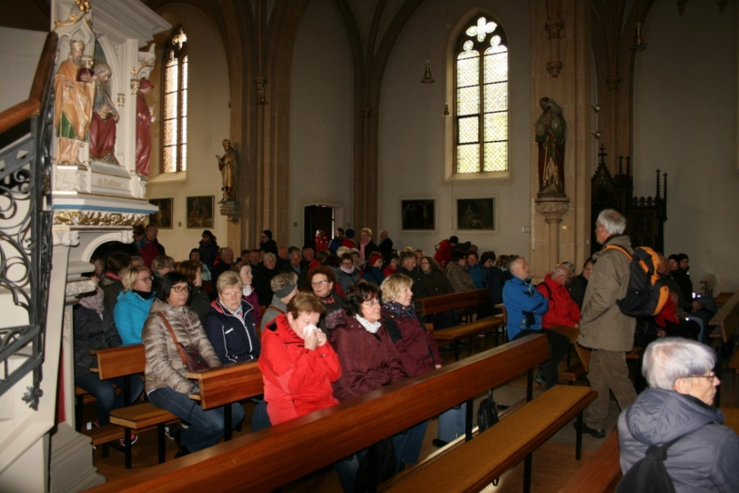
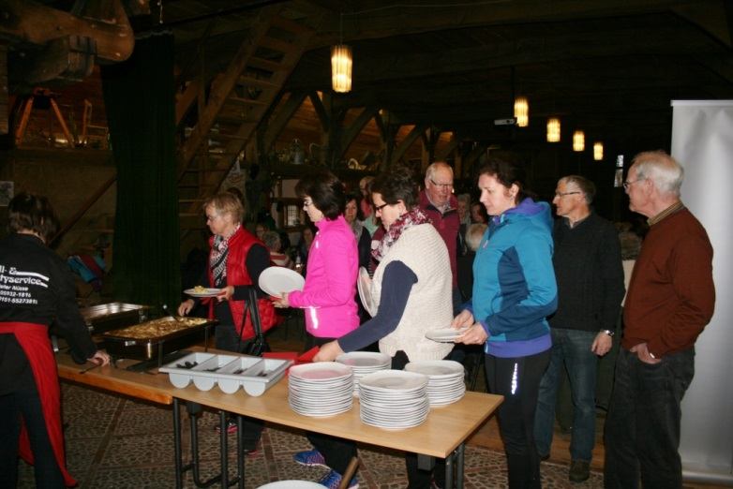
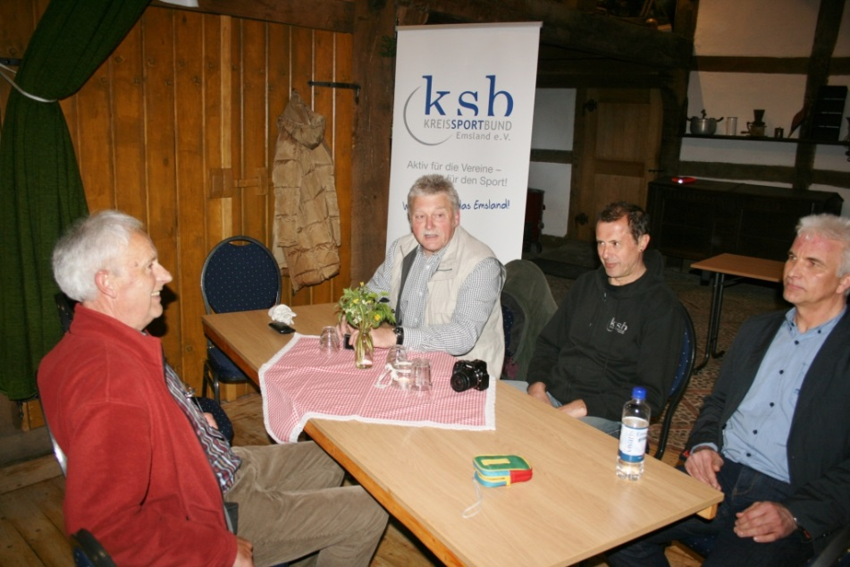

Slide 28
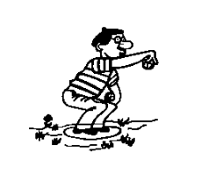
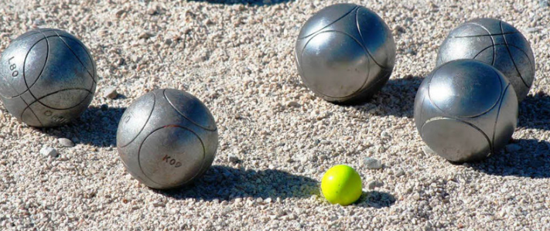
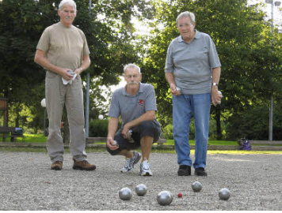
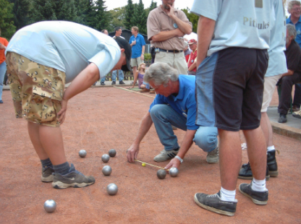
Boule

Slide 29
Herzlichen Dank
für Ihre
Aufmerksamkeit

